Slide 1




Análisis de Reseñas Trustpilot: Halfords
Sentimiento, topics y comparación competitiva · Sector: Vehicles & Transportation
ACTIVIDAD 6 — DEEP LEARNING / NLP
MIGUEL ANGEL HERNANZ
Notes:
1

Slide 2
Objetivos, Hipótesis y Metodología
Objetivo
Hipótesis
Analizar la percepción de clientes de Halfords mediante NLP e identificar fortalezas y oportunidades frente a la competencia.
H1: Predomina sentimiento positivo en Halfords
H2: Halfords supera a la competencia en positivo
H3: El peso de los topics difiere entre ambos
H4: El sentimiento varía según el topic
H5: Existen fortalezas y debilidades por topic
Metodología
100 reseñas Halfords · 4.400 reseñas de 44 competidores
Sentimiento: VADER (título + reseña)
Topics: TF-IDF + NMF, 6 temas
Las estrellas no se usan para calcular sentimiento
Notes:
2

Slide 3
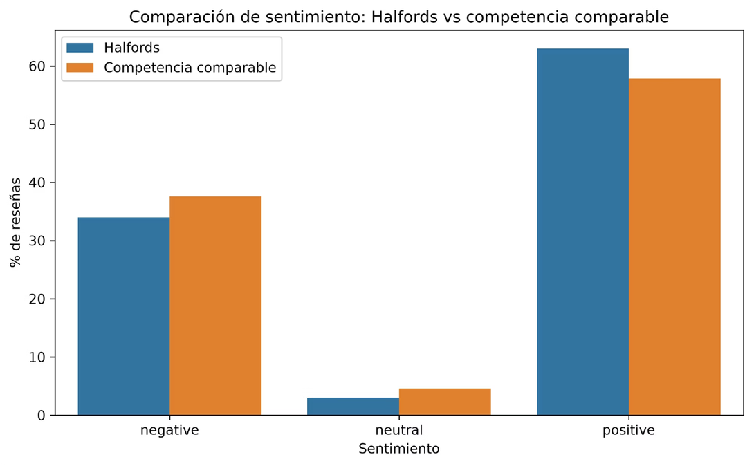
Halfords presenta una percepción global más favorable
Sentimiento
Halfords
Competencia
Diferencia
Positivo
63,00 %
57,86 %
+5,14 pp
Negativo
34,00 %
37,57 %
−3,57 pp
Neutral
3,00 %
4,57 %
−1,57 pp
✓ H1 confirmada
✓ H2 confirmada
⚠ Señal de alerta
Predomina el sentimiento positivo en Halfords.
Halfords presenta una mayor proporción de reseñas
positivas que la competencia.
El 34 % de reseñas negativas exige analizar los temas concretos de insatisfacción.
Notes:
3

Slide 4
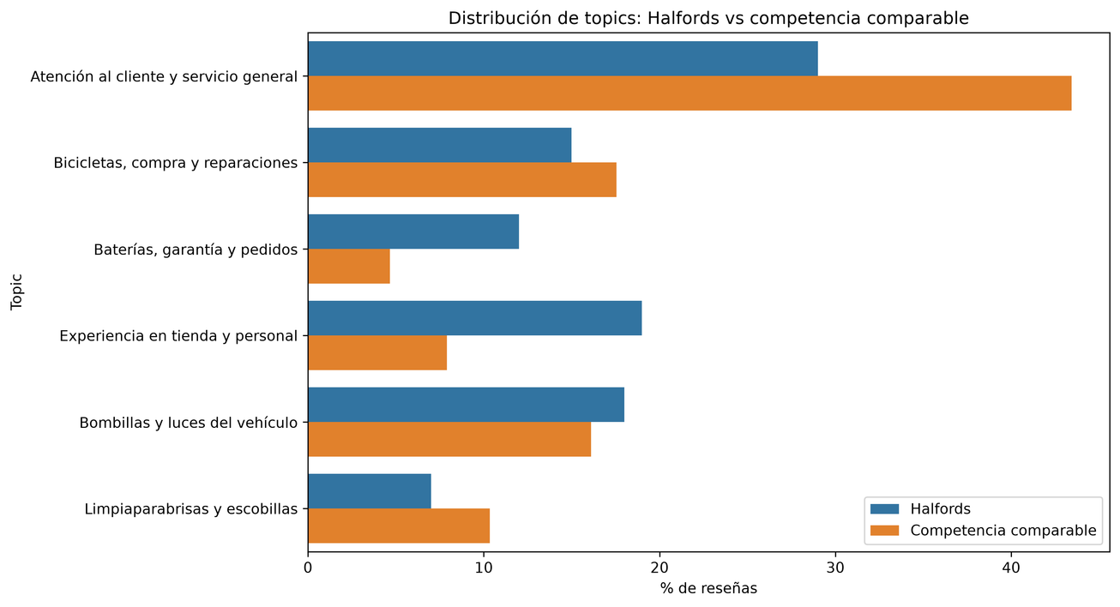

Los clientes hablan principalmente de atención y experiencia en tienda
Topics de Halfords
Atención al cliente y servicio general: 29 %
Experiencia en tienda y personal: 19 %
Bombillas y luces: 18 %
Bicicletas, compra y reparaciones: 15 %
Baterías, garantías y pedidos: 12 %
Limpiaparabrisas y escobillas: 7 %
H3 confirmada: la importancia relativa de los temas difiere entre Halfords y la competencia. Halfords destaca en experiencia en tienda (19 % vs 7,91 %) y baterías (12 % vs 4,66 %); en la competencia pesa más la atención general (43,43 % vs 29 %).
Notes:
4

Slide 5
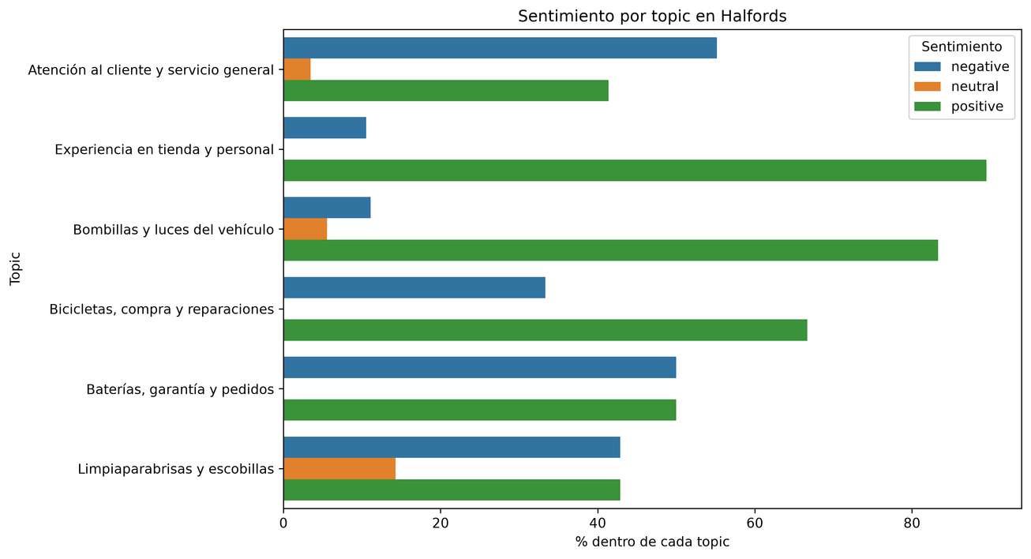

El resultado global oculta fortalezas y problemas concretos
Fortalezas internas
Experiencia en tienda: 89,47 % positivo
Bombillas y luces: 83,33 % positivo
Bicicletas: 66,67 % positivo
Topics críticos
Atención al cliente: 55,17 % negativo
Baterías y garantías: 50/50 positivo/negativo
Limpiaparabrisas: sentimiento mixto
H4 confirmada: el sentimiento varía considerablemente según el punto de contacto con el cliente.
Notes:
5

Slide 6
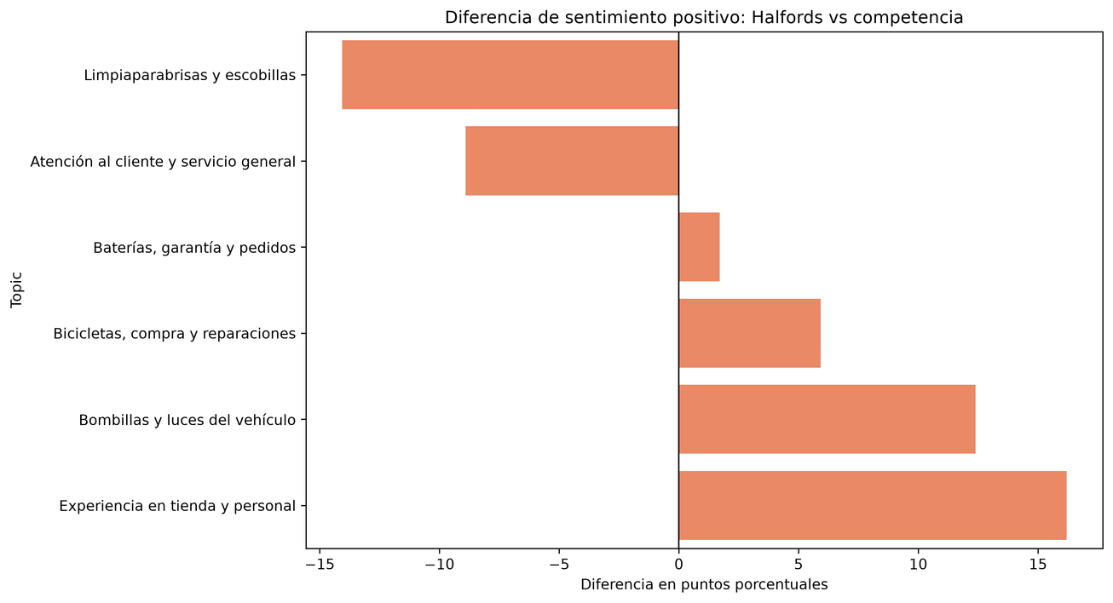
Halfords destaca en tienda, pero pierde ventaja en soporte y postventa
Mejor que la competencia
Experiencia en tienda: +16,19 pp
Bombillas y luces: +12,39 pp
Bicicletas: +5,92 pp
Peor que la competencia
Atención al cliente: −8,91 pp
Limpiaparabrisas: −14,06 pp
Baterías, garantías y pedidos: +6,59 pp de sentimiento negativo
H5 confirmada: la ventaja competitiva se concentra en la experiencia presencial; las debilidades aparecen en soporte y postventa.
Nota metodológica: los topics se entrenaron con las reseñas de Halfords y posteriormente se proyectaron sobre la competencia; la comparación por topic tiene carácter exploratorio.
Notes:
6

Slide 7
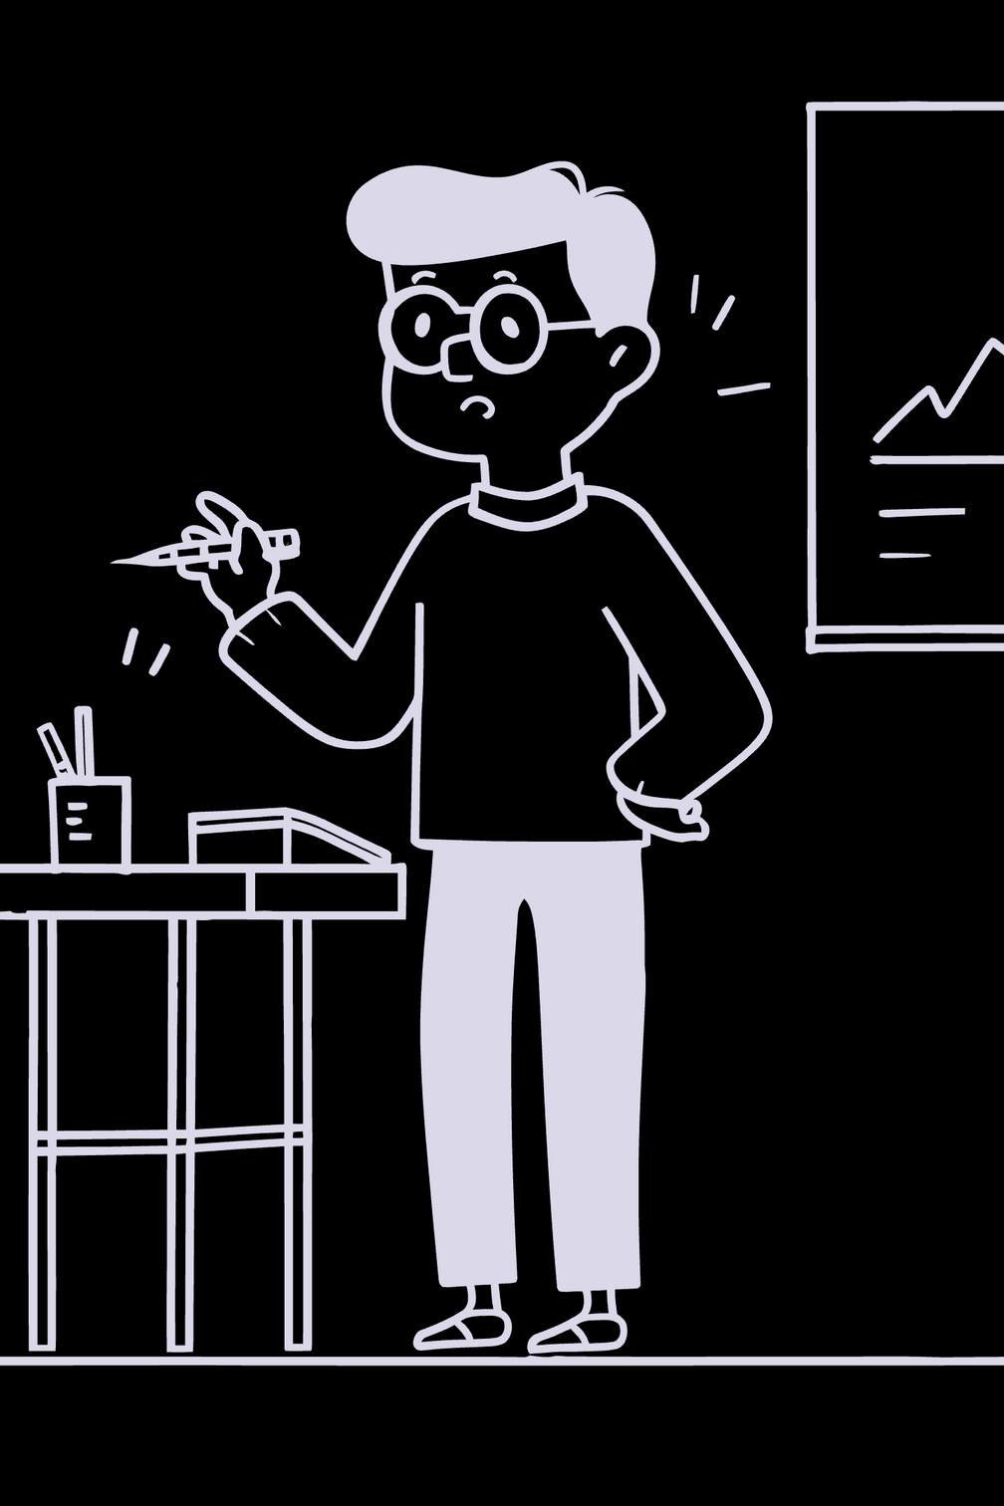


Prioridades para mejorar Customer Experience
Conclusiones clave
Percepción global ligeramente mejor que la competencia
Experiencia en tienda: fortaleza clara
Atención general: principal foco de insatisfacción
Recomendaciones
Replicar buenas prácticas del personal mejor valorado
Mejorar tiempos de respuesta y resolución de incidencias
Revisar garantías, pedidos y comunicación postventa
Estandarizar instalación de limpiaparabrisas
Revisar reseñas negativas de topics críticos
Limitaciones: 100 reseñas de Halfords; algunos topics con pocos casos; aunque VADER no es un modelo deep learning, VADER es modelo léxico, se ha utilizado como modelo NLP de sentimiento porque permite clasificar el texto sin usar estrellas y es adecuado para reseñas breves en inglés. Se propone validación manual.
Mensaje final: Halfords parte de posición favorable, pero debe trasladar la calidad de su experiencia en tienda a la atención general y la postventa.
Notes:
7

